Slide 1
Generative Adversarial Networks (GAN)
Florian Pape - @flope5
Notes:
Rappel CNN
GAN, génération

Slide 2
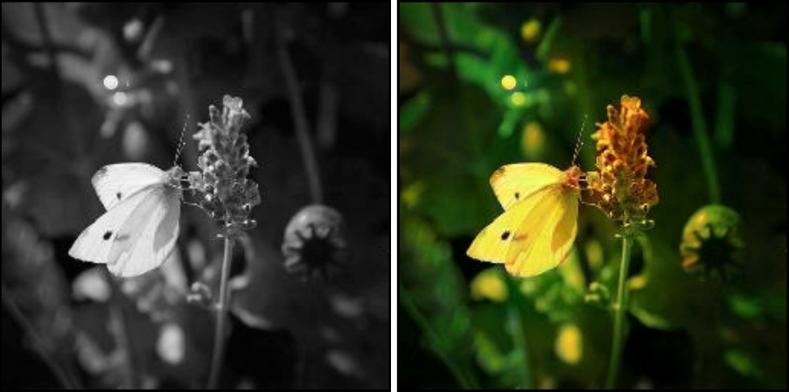
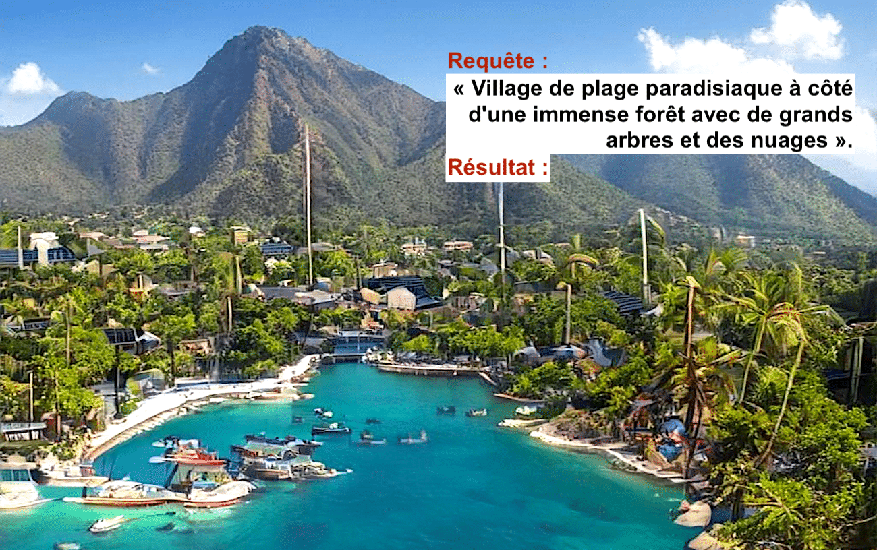
A quoi ça sert un GAN?
Notes:
images, musiques, vidéos, image2image translation, text2image

Slide 3
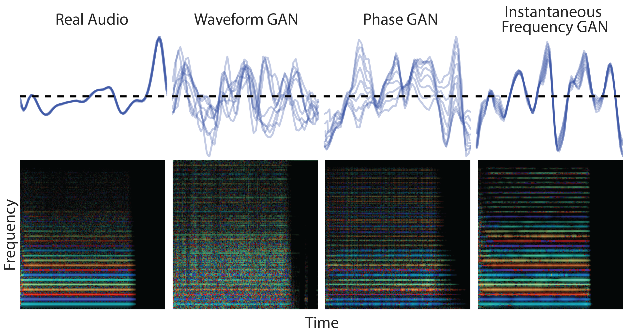
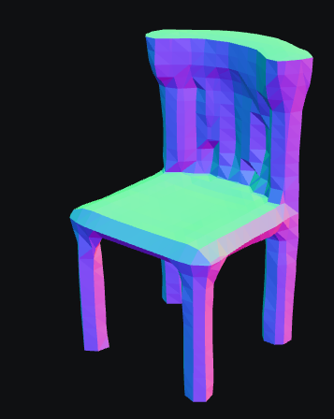
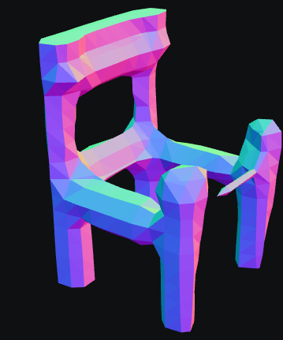
A quoi ça sert un GAN?
Notes:
images, musiques, vidéos, image2image translation, text2image

Slide 4
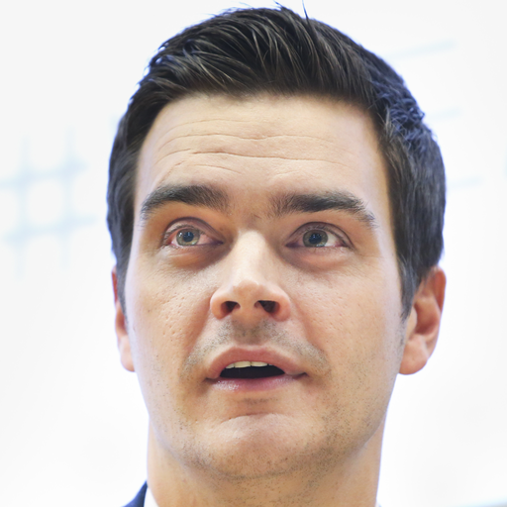
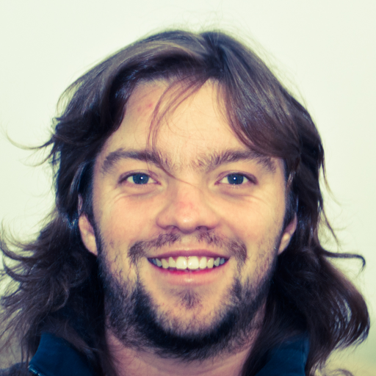
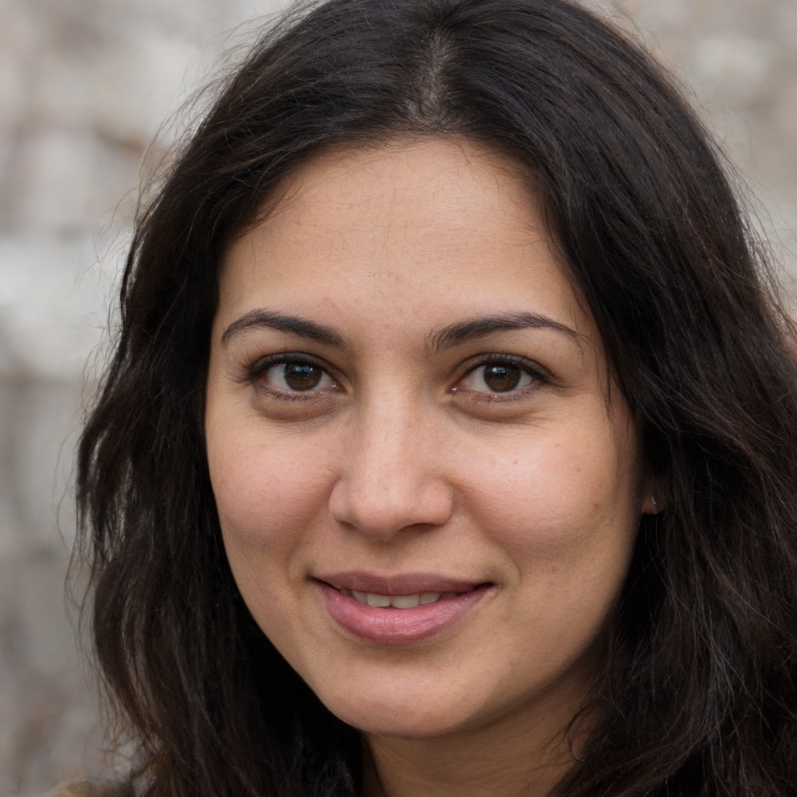
StyleGAN : Become Human
Notes:
=> Génération de visage, 2018 style GAN => rendu connu

Slide 5
Plan
Principes de base
En pratique
Entraînement
Les problèmes des GAN
Nomenclature
Et en théorie ?

Slide 6
1) Principes de base

Slide 7

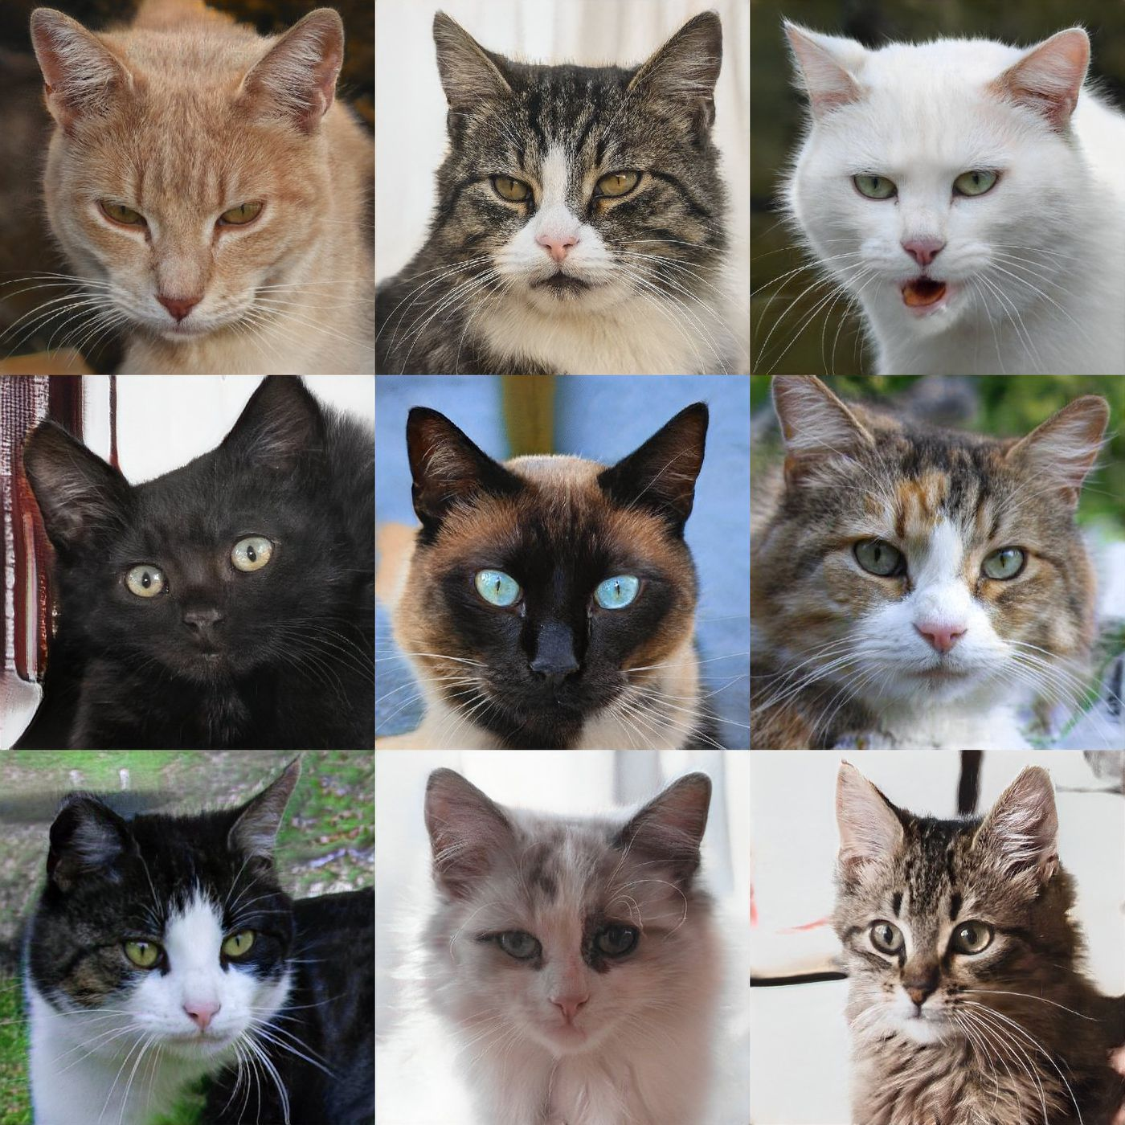
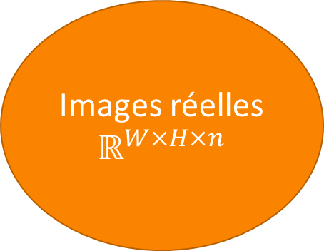
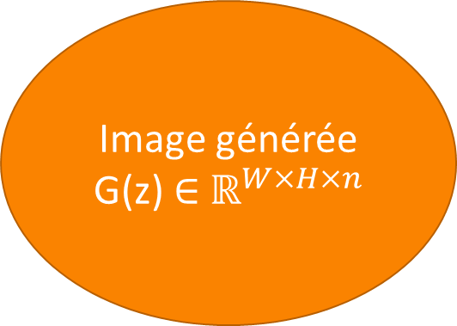
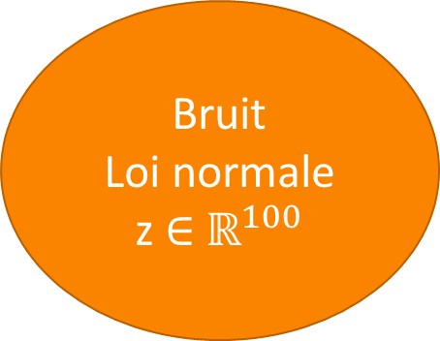
Objectif des GAN
Images réelles
$$ℝ^{W×H×n}$$
Image générée
G(z) $∈$ $ℝ^{W×H×n}$
GAN
Bruit
Loi normale
z $∈$ $ℝ^{100}$
Notes:
Images réelles que l’on veut approcher => distrib px (chaque type d’images suivent une certaine distribution)
Images générées => distrib pg
GAN : bruit = espace latent → {images générées} (de taille arbitraire)
Comment faire coïncider pg et px ⬄ comment faire comprendre diff entre image bien et mauvaise ?

Slide 8
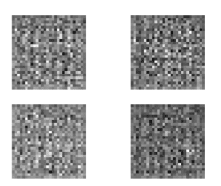

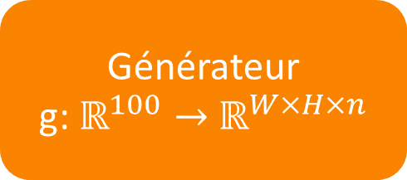
Adversarial Network ?
Générateur
g: $ℝ^{100}→$ $ℝ^{W×H×n}$
Comment comparer cette image???
Données à approcher
NON !
Norme de la différence ?
Est-ce que ça marche ?
Notes:
Solution nulle : écart (en norme 2) entre 2 pixels (générés et réels) => ça recopie juste l’image et pas le style
(mathématiquement : on n’approche pas la distribution px dans son ensemble)
=> Critique = discriminateur

Slide 9

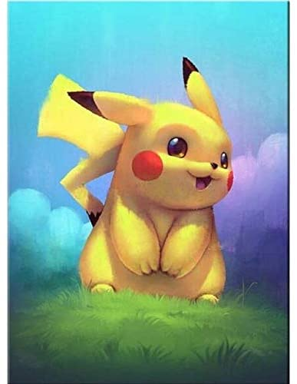
Adversarial Network ?
Le peintre paint
Le faux:
Un vrai dessin:
???

Slide 10
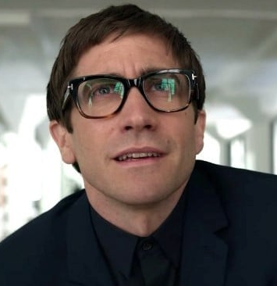
Adversarial Network ?
Le peintre paint
Le faux:
Le critique d’art:
Un vrai dessin:
APPREND À DESSINER !!

Slide 11
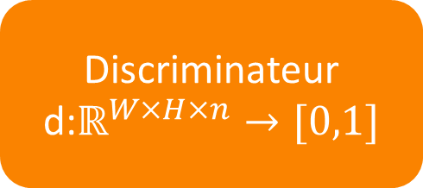
Adversarial Network ?
Générateur
g: $ℝ^{100}→$ $ℝ^{W×H×n}$
Données à approcher
Mais que sont ces générateur et discriminateur??
Des réseaux de neurones!
Discriminateur
d:$ℝ^{W×H×n}→[0,1]$
Proba d’être vraie

Slide 12
Questions?

Slide 13
2) En pratique

Slide 14
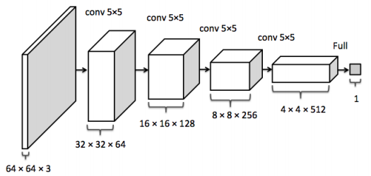

Le discriminateur
Conv2D
Activation

Slide 15
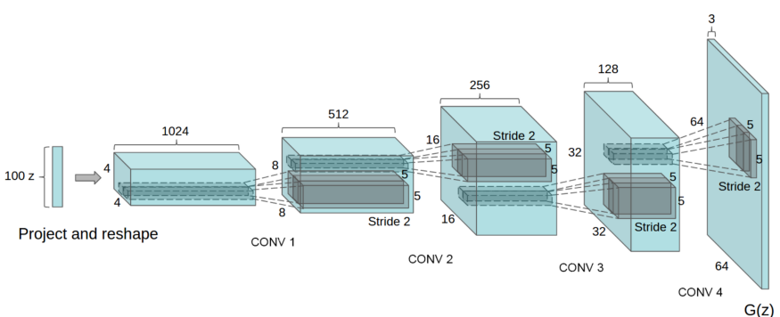
Le générateur
Upsampler
ReLU
Notes:
Taille latente?
Profondeur des images

Slide 16
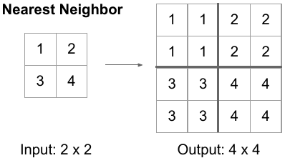
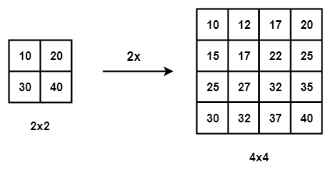
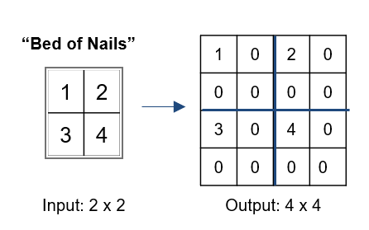
Upsampling
Bilinear Interpolation
Notes:
Kékecé les convolutions transposées ?

Slide 17
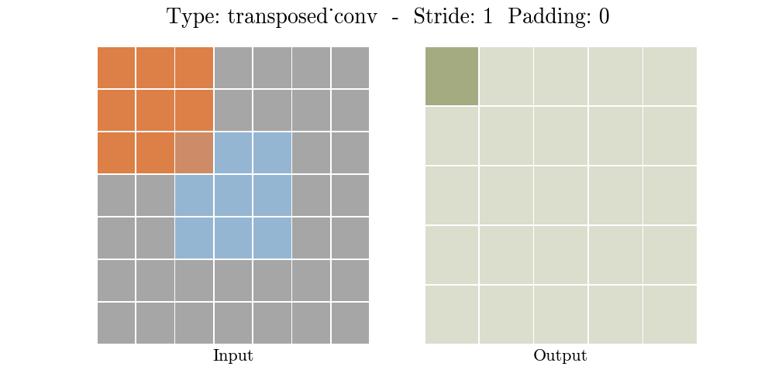
Les convolutions transposées
Notes:
A ne pas confondre avec la déconvolution qui est l’opération mathématique inverse de la convolution

Slide 18
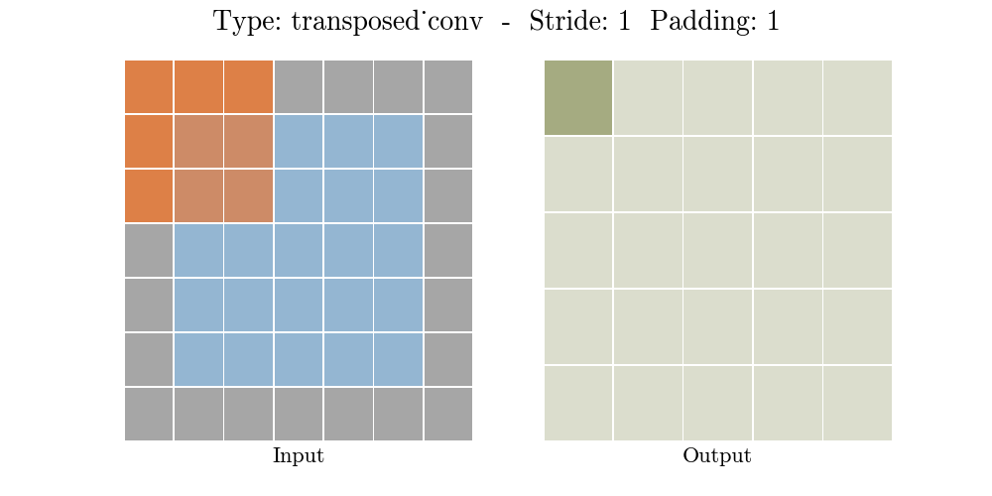
Les convolutions transposées
Calcul:
z = stride – 1
p’ = kernel_size – padding – 1
Ajouter:
z zeros entre les pixels
p’ zeros autour de l’image
Convolution normale
z = 0, p’ = 2
z = 0, p’ = 1
Notes:
A ne pas confondre avec la déconvolution qui est l’opération mathématique inverse de la convolution

Slide 19
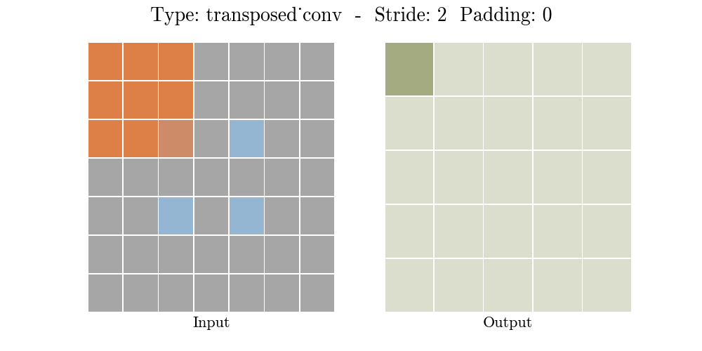
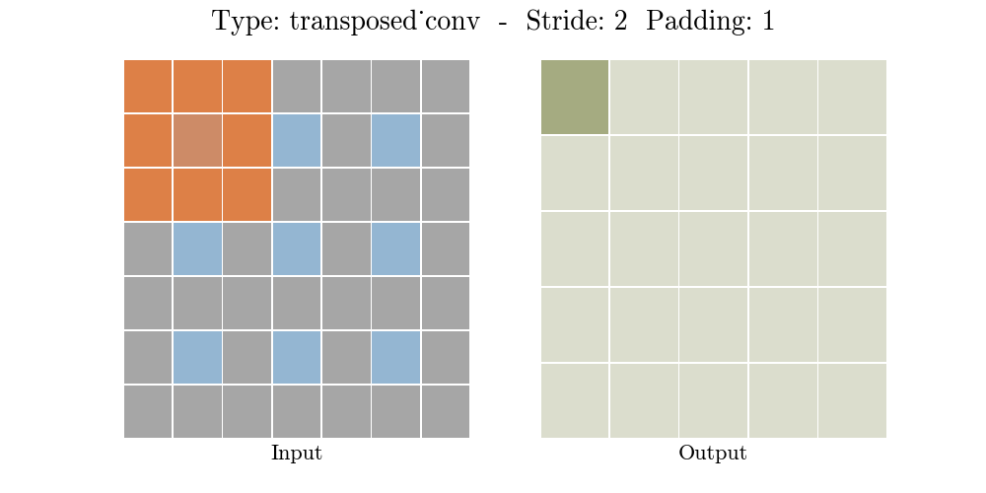
Les convolutions transposées
Avec du stride
z = 1, p’=2
z = 1, p’=1
Notes:
Mettre des 0 entre les pixels car sinon que des 0 aux bordes => que des 0 en sortie => pas intéressant

Slide 20

Le générateur
ConvT2D
ReLU
Notes:
Taille latente?
Profondeur des images

Slide 21
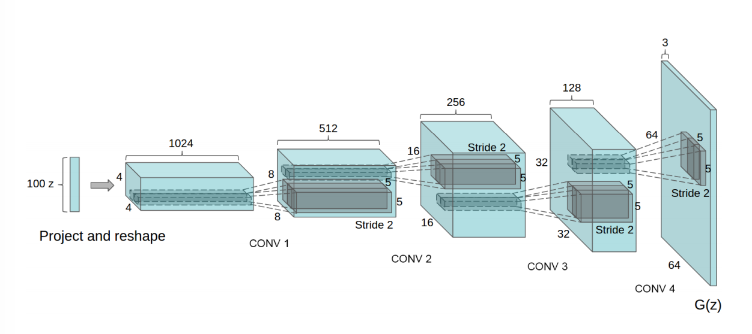
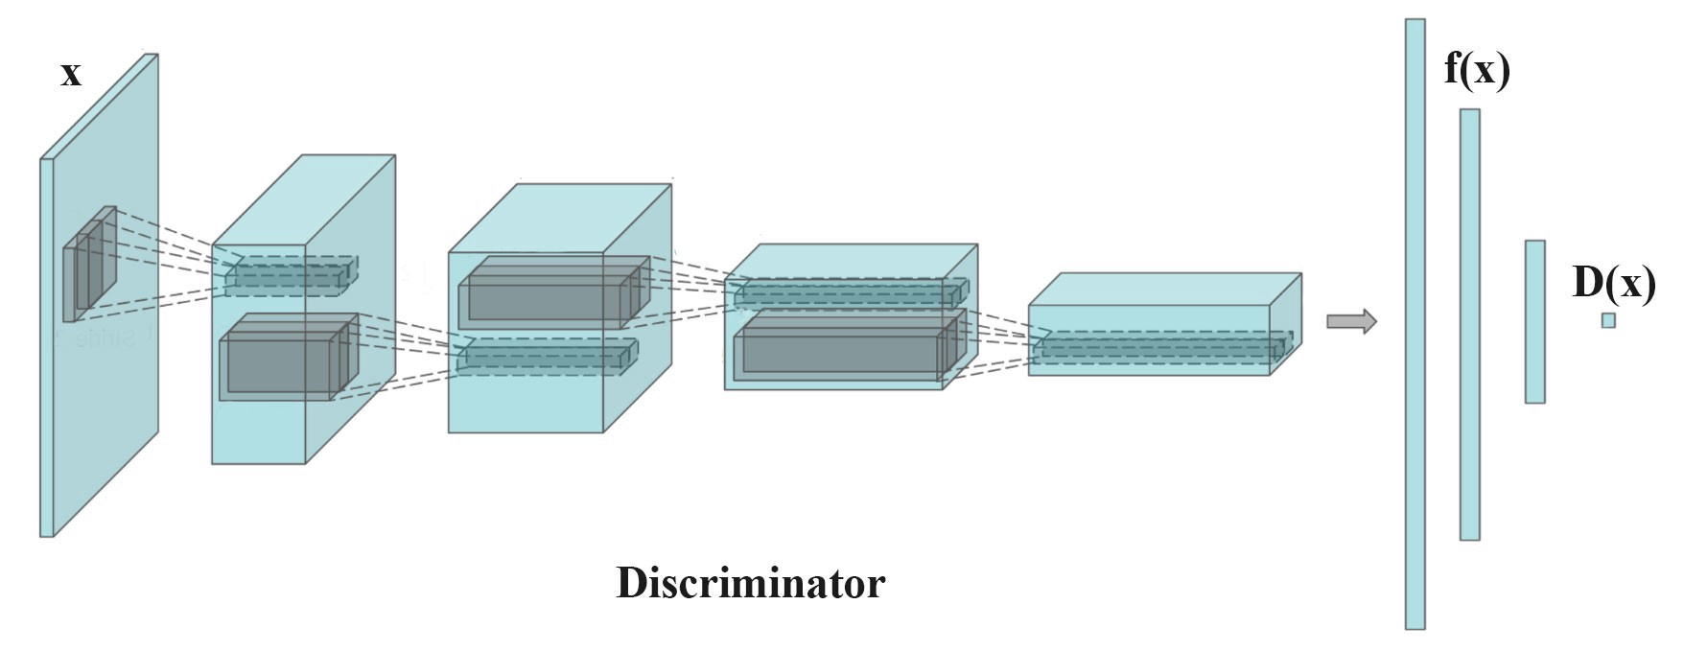
Vue d’ensemble
Générateur
Discriminateur
Notes:
Bruit => générateur => images => discriminateur => proba

Slide 22
Questions?

Slide 23
3) Entraînement

Slide 24
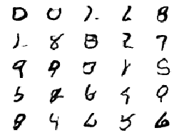
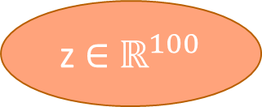
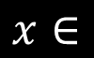
La loss
Images fausses
z $∈$ $ℝ^{100}$
Générateur
Discriminateur
Loss
Dataset d’images réelles
$$x∈$$
Notes:
Pourquoi log/crossentropy? => sortie discrim

Slide 25
Le discriminateur apprend
Images fausses
Label cible : 0
z $∈$ $ℝ^{100}$
Générateur
Discriminateur
Loss
Backpropagation:
Un faux est un faux!
Notes:
Pourquoi maximiser ça ?
Car max quand D(x) = 1 et D(G(z)) = 0 => ce qu’on veut

Slide 26
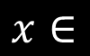
Le discriminateur apprend
Label cible : 1
Dataset d’images réelles
Discriminateur
Loss
$$x∈$$
Backpropagation:
Un vrai est un vrai!
Notes:
Pourquoi maximiser ça ?
Car max quand D(x) = 1 et D(G(z)) = 0 => ce qu’on veut

Slide 27
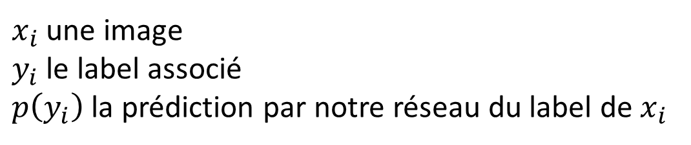
La binary crossentropy loss
$x_{i}$ une image
$y_{i}$ le label associé
$p\left(y_{i}\right)$ la prédiction par notre réseau du label de $x_{i}$
Notes:
Pourquoi maximiser ça ?
Car max quand D(x) = 1 et D(G(z)) = 0 => ce qu’on veut

Slide 28
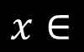
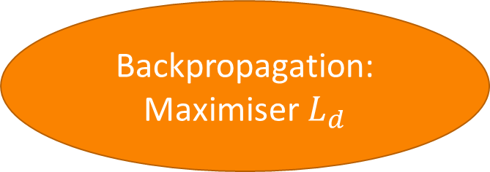
Le discriminateur apprend
Images fausses
z $∈$ $ℝ^{100}$
Générateur
Discriminateur
Loss:
crossentropy
Dataset d’images réelles
Backpropagation:
Maximiser $L_{d}$
Un faux est un faux!
Un vrai est un vrai!
$$x∈$$
$$L_{d}=\log\left(D\left(x\right)\right)+log⁡(1 −D\left(G\left(z\right)\right))$$
Notes:
Pourquoi maximiser ça ?
Car max quand D(x) = 1 et D(G(z)) = 0 => ce qu’on veut

Slide 29
Le générateur apprend
Images fausses
Label cible : 0
z $∈$ $ℝ^{100}$
Générateur
Discriminateur
Loss:
crossentropy
Backpropagation
Tu ne dois pas trouver qu’un faux est faux !
Notes:
Lui demander si les images sont réalistes
Tromper le discriminateur (tu lui dis que s’il dit qu’un faux est faux, bah c’est pas bien, c’est qu’il se trompe (faut lui mentir quoi))

Slide 30
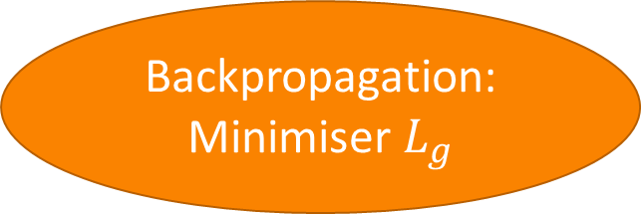
Le générateur apprend
Images fausses
Label cible : 0
z $∈$ $ℝ^{100}$
Générateur
Discriminateur
Loss:
crossentropy
Backpropagation:
Minimiser $L_{g}$
Tu ne dois pas trouver qu’un faux est faux !
$$L_{g}=log⁡(1 −D\left(G\left(z\right)\right))$$
Notes:
Lui demander si les images sont réalistes
Tromper le discriminateur (tu lui dis que s’il dit qu’un faux est faux, bah c’est pas bien, c’est qu’il se trompe (faut lui mentir quoi))

Slide 31
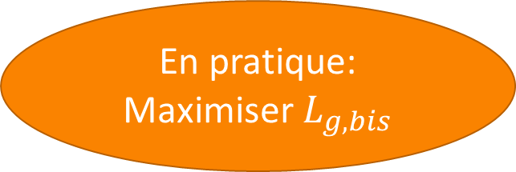
Le générateur apprend
Images fausses
Label cible : 1
z $∈$ $ℝ^{100}$
Générateur
Discriminateur
Loss:
crossentropy
En pratique:
Maximiser $L_{g,bis}$
Tu dois dire qu’un faux est vrai!
$$L_{g,bis}=log⁡(D\left(G\left(z\right)\right)$$

Slide 32

Le combat final
Générateur
Discriminateur
Veut minimiser
Veut maximiser
$$L\left(D, G\right)=\log\left(D\left(x\right)\right)+log⁡(1 −D\left(G\left(z\right)\right))$$
Notes:
Recherche d’un équilibre entre les deux (ils veulent maximiser ou minimiser la même fonction)

Slide 33
Questions?

Slide 34
4) Des GAN et des problèmes

Slide 35
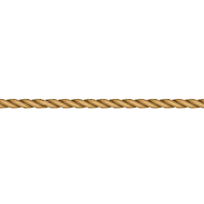
Non convergence
D mauvais : G n’apprend pas
D trop fort : G n’apprend pas
Générateur
Discriminateur
Equilibre fragile!
Notes:
D et G veulent opti la fonction dans 2 directions différentes => peut poser des problèmes de convergence
Analogie élève prof : mauvais prof (D) => élève (G) apprend pas
mauvais élève => prof novice n’apprend pas
En théorie => les loss augmentent => exploding gradient

Slide 36
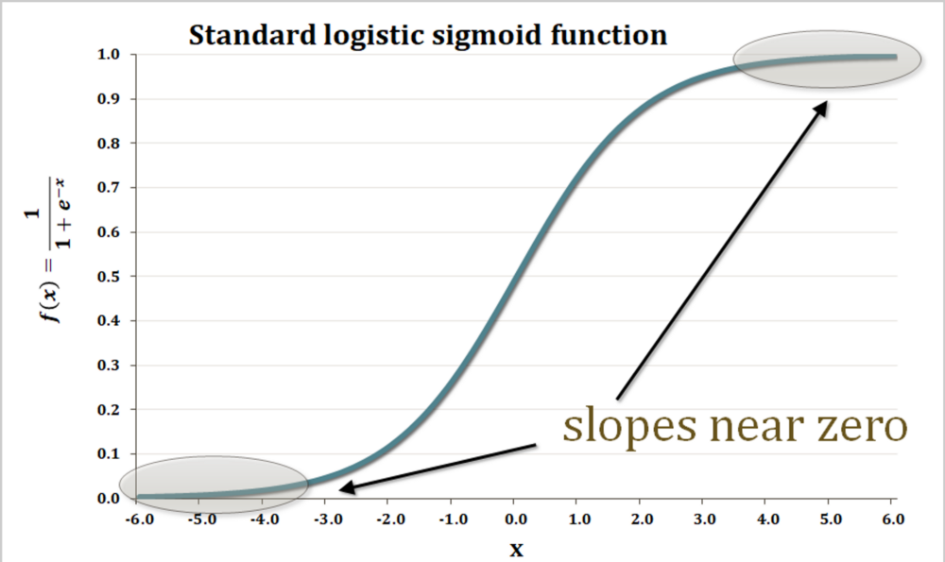
Vanishing gradient
Gradients nuls =
Plus d’entraînement !!
Notes:
Problématique car beaucoup de couche => 0*0*0*…*0 bah ça fait 0 => apprend rien

Slide 37
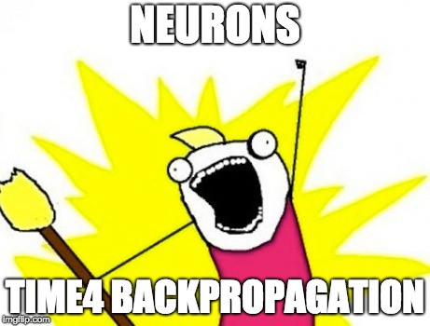
Vanishing gradient
$\frac{∂L}{∂w^{(i)}}=\frac{∂L}{∂x^{(N)}}\frac{∂x^{(N)}}{∂z^{(N)}}\frac{∂z^{(N)}}{∂x^{(N−1)}}$ $\frac{∂x^{(N)}}{∂z^{(N−1)}}\frac{∂z^{(N−1)}}{∂x^{(N−2)}}$ $\frac{∂x^{(N−2)}}{∂z^{(N−2)}}…\frac{∂x^{(i+2)}}{∂z^{(i+1)}}\frac{∂z^{(i+1)}}{∂x^{(i+1)}}$ $\frac{∂x^{(i+1)}}{∂z^{(i)}}\frac{∂z^{(i)}}{∂w^{(i)}}$

Slide 38
Vanishing gradient
$\frac{∂L}{∂w^{(i)}}=\frac{∂L}{∂x^{(N)}}\frac{∂x^{(N)}}{∂z^{(N)}}\frac{∂z^{(N)}}{∂x^{(N−1)}}$ $\frac{∂x^{(N)}}{∂z^{(N−1)}}\frac{∂z^{(N−1)}}{∂x^{(N−2)}}$ $\frac{∂x^{(N−2)}}{∂z^{(N−2)}}…\frac{∂x^{(i+2)}}{∂z^{(i+1)}}\frac{∂z^{(i+1)}}{∂x^{(i+1)}}$ $\frac{∂x^{(i+1)}}{∂z^{(i)}}\frac{∂z^{(i)}}{∂w^{(i)}}$
~ 0

Slide 39
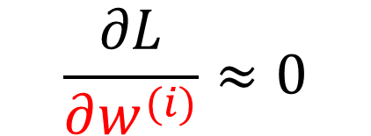
Vanishing gradient
$$\frac{∂L}{∂w^{(i)}}≈0$$
Gradients très faibles = entraînement inefficace
Notes:
Mise à jour des poids proportionnelle à ça

Slide 40
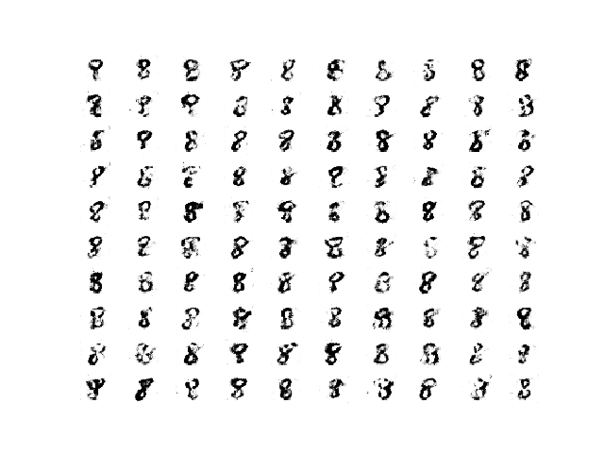
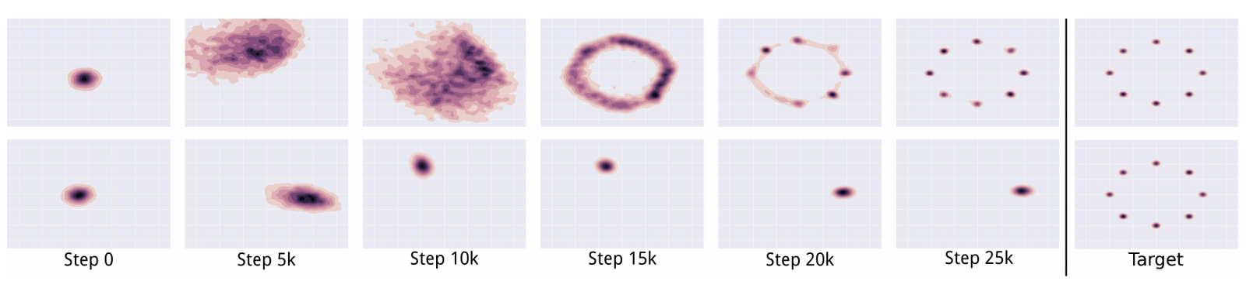
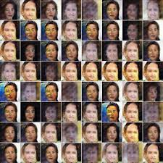
Mode collapse
«Bon » entraînement
Mode collapse
Notes:
Générateur trouve petit échantillon qui trompe discriminateur

Slide 41
Des solutions?

Slide 42
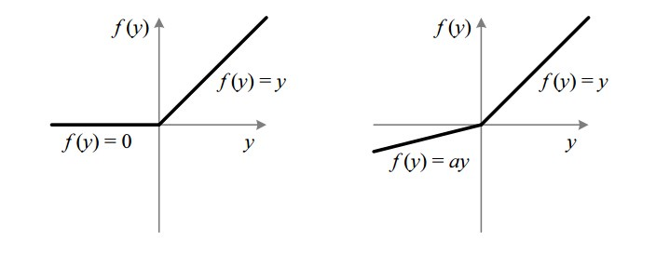
Les activations
ReLU
LeakyReLU
Notes:
On continue d’apprendre même avec activation négative
Dead ReLU problem, autres activations (ELU,GELU,SWISH..etc)

Slide 43
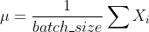
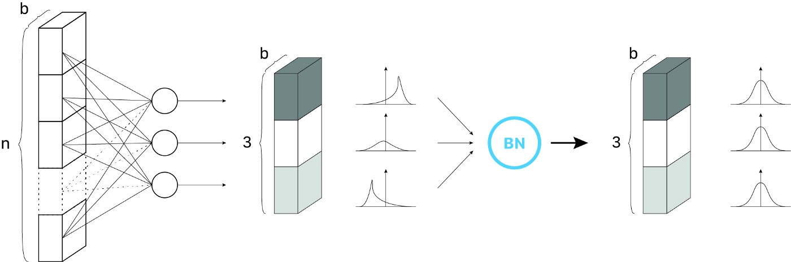
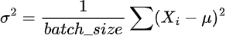
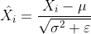
La batchnormalization
Notes:
Mu sigma : stat sur le dataset (de train)
Alpha beta : coefficients entrainables
Stabilise l’entrainement (toujours sur une même plage de données)
Réduit les problèmes d’overfitting
Normalisation proche de 0 : on profite de la non linéarité
Inférence: exponential moving average of statistics (alpha x ancien + (1-alpha) x nouveau))

Slide 44
Récap
Discriminateur
Conv2D
ReLU
Générateur
Conv2D
Transpose
ReLU

Slide 45
Récap
Discriminateur
Conv2D
Batch Normalization
LeakyReLU
Générateur
Conv2D
Transpose
Batch Normalization
LeakyReLU

Slide 46
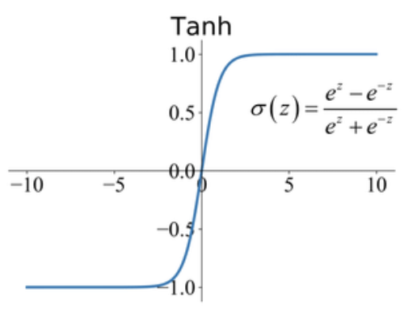
Les petites astuces
Normaliser entre -1 et 1
Feature matching
Ajouter labels
One-sided label smoothing
WGAN
Notes:
Autres tips:
Entraîner plus le discriminateur
Minibatch discrimination
Virtual BN
Historical averaging
Autres architectures

Slide 47
Questions?

Slide 48
5) Nomenclature

Slide 49



GAN sous stéroïdes
Style GAN
2019
Conditional GAN
2014
Notes:
Conclusion sur les GAN
Expliquer pourquoi style GAN c tro stylé :
Pouvoir générer un même type d’image, mais avec des « styles » différents
StyleGAN : 2019
cGAN : 2014

Slide 50




Image2image translation
GauGAN
2019
Cycle GAN
2017
Notes:
Pourquoi GauGAN c’est bien
Pix2pix : 2017
GauGAN : 2019
CycleGAN : 2017

Slide 51

Et pleins d’autres encore
Notes:
Date ?

Slide 52



Pas que des GANs
VAE
DALL-E 2
Midjourney

Slide 53
6) Et la théorie dans tout ça ?

Slide 54


KL/JS les bros
Comment mesurer la similarité entre 2 distributions ??
Kullback-Leibler Divergence
Jensen-Shannon Divergence

Slide 55
Réécriture
x faux = G(z) avec z vecteur latent
Espérance en intégrale

Slide 56

Valeur optimale
En théorie, ça marche !!
On dérive ce truc
Si p_{g} = p_{data} , D*(x) = ½
Et L = -2log2 !!
Or aussi (trust me):
GAN loss = mesure similarité par JS Divergence entre p_{data} et p_{g} quand D est optimal !!!

Slide 57
Questions?

Slide 58

Merci de votre attention !
TP GAN : Devenir un artiste sans prendre de cours (de dessin) !
On va générer des chats !
RDV Jeudi 5/10 de 14h30 à 16h30 en EE.107 !

